Slide 1
Implementierung eines USB-Grabber-Treibers für RIOT
Philipp Rosenkranz
Maximilian Müller

Slide 2

RIOT
OS für das Internet of Things (IoT)
ANSI C und C++
Minimaler Speicherbedarf
Teilweise POSIX-konform
Echtzeitfähig
Multi-Threading
http://www.riot-os.org

Slide 3
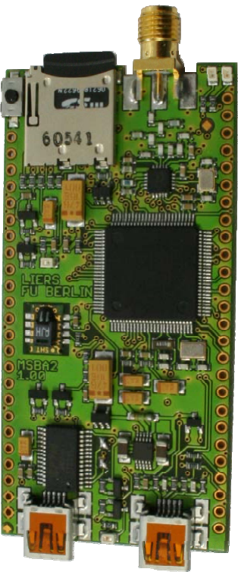
Ursprüngliche Zielsetzung
Entwicklung auf dem MSBA2
ARM7-Prozessor, 32 Bit, 98 kB RAM
Tranceiver CC1100
46 frei programmierbare I/O-Pins
MicroSD-Slot
USB-Schnittstelle

Slide 4
Zeitplan
Kalenderwoche | Ziel
19 | Erste Präsentation
21 | Anforderungen klar, Kamera da
23 | Kommunikation mit Kamera
24 | Zwischenpräsentation
26 | Treibergerüst steht
27 | Defekt im Wesentlichen entfernt
28 | Abschlusspräsentation
> 28 | Treiber ist fertig

Slide 5






Zeitplan in der Rückblende
Kalenderwoche | Ziel | Laune
19 | Erste Präsentation
21 | Anforderungen klar, Kamera da
23 | Kommunikation mit Kamera
24 | Zwischenpräsentation
26 | Treibergerüst steht
27 | Defekt im Wesentlichen entfernt
28 | Abschlusspräsentation
> 28 | Treiber ist fertig

Slide 6
Probleme

Slide 7

Problem 1
Kamera zu Beginn des Projektes nicht da

Slide 8

Problem 2
Kein USB-Stack in RIOT, schon gar nicht auf dem MSBA2

Slide 9

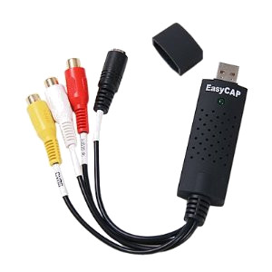
Wir haben einen USB-Grabber
EasyCap DC60
USB-Gatewaychip STK1160
Videochip Phillips SAA7113

Slide 10
I2C
SAA7113
STK1160
USB

Slide 11
Problem 3
Komplexe Treiberanalyse, teilweise schlecht bis gar nicht dokumentierte Linux-Quellcode

Slide 12
Problem 3
Beispiel ‚Doku‘:
/*
* functionality(), what da heck is this?
*/
static u32 functionality(struct i2c_adapter *adap)
/* ??? */
stk1160_write_reg(dev, STK1160_ASIC + 3, 0x00);

Slide 13
Vorgehen
Analyse des Linux-Treibers
Reverse Engineering mit Wireshark

Slide 14
Treiberkonzept
Registermanipulation durch synchrone Kontrollnachrichten
Videodatentransfer durch isochronen Nachrichtenaustausch
Grabber, gib mir Daten!
…
Callback-Funktion wird aufgerufen

Slide 15
Trennung in RIOT
Plattformabhängiger Teil
Libusb-Funktionen
Plattformunabhängiger Teil
Frontend
start_streaming()

Slide 16
Libusb
Portable USB-Bibliothek
Im Laufe des Projektes durch die kompatible libusbx (Fork) ersetzt
Aktivere Entwicklung
Besseres Debugging
Bessere Dokumentation

Slide 17
Codebeispiele

Slide 18
Backend
void stk1160_arch_init(void);
int usb_control_msg(…);
void iso_handler(…);
void libusb_event_handling_thread(void);

Slide 19
Frontend (Auswahl)
int stk1160_read_reg(uint16_t reg, uint8_t* val);
int stk1160_write_reg(uint16_t reg, uint16_t val);
int
stk1160_start_streaming
(stk1160_process_data_cb_handler user_handler);

Slide 20
Beispielprogramm
char* buffer;
void our_handler(uint8_t *data, uint16_t length)
{
/* process data */
}
int main(void)
{
stk1160_set_videosource(STK1160_VIDEO_SOURCE_COMPOSITE0);
/* allocate buffer */
stk1160_start_streaming(our_handler);
}

